Slide 1
台北科技大學，經管系，陳擎文
在Azure雲端平台
建立mySQL資料庫

Slide 2
建立『mySQL資料庫』
資料源

Slide 3
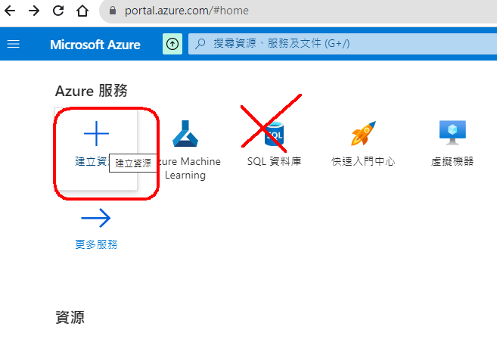
正確做法：＋建立資源

Slide 4
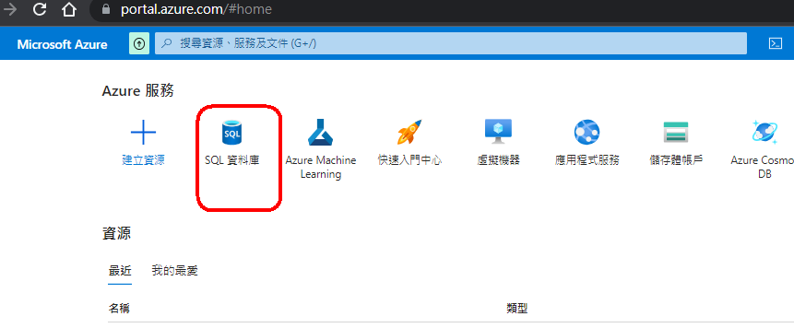
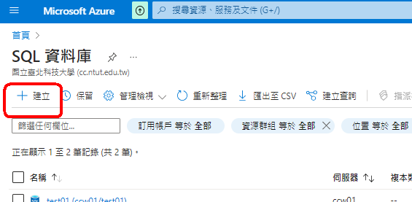
錯誤做法：選擇，SQL資料庫 因為：這個是微軟的產品：SQLServer

Slide 5
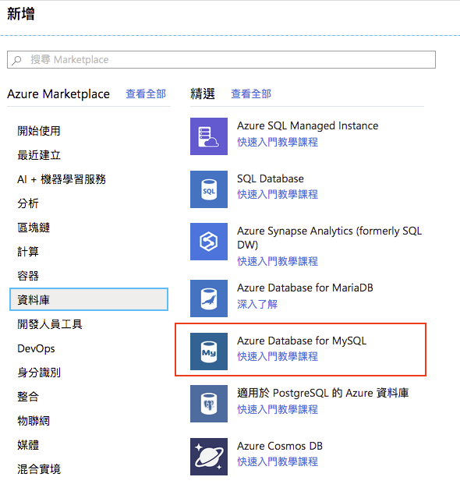

Slide 6
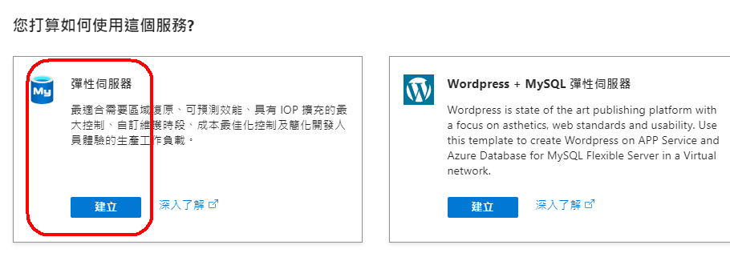

Slide 7
建立mySQL伺服器
『基本』設定

Slide 8
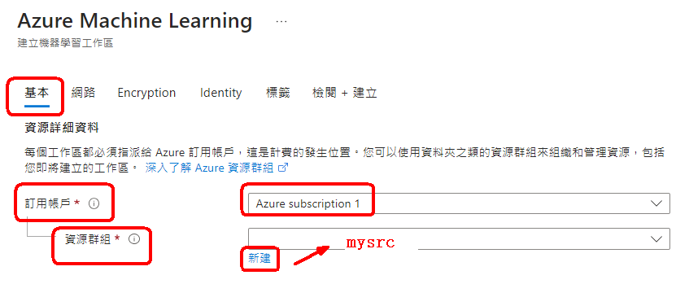
先設定訂用帳戶(Subscription)與資源群組
訂用帳戶(Subscription)：這個是你 Azure 的訂閱，
Azure 訂用帳戶中的所有資源皆會一併計費。可以選 Free trial，或是貴公司的訂閱
Azure Subscrition 1
資源群組(Resource Group)：資源群組是資源的集合
用以分群及管理你的資源。可以把專案相關的資源都放在同一個資源群組裡。新建(Create)

Slide 9
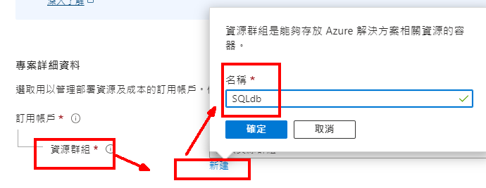
新增『資源群組』

Slide 10
如果是免費版，還沒有訂閱帳號
要先去『訂閱區』先建立一個訂閱帳號

Slide 11
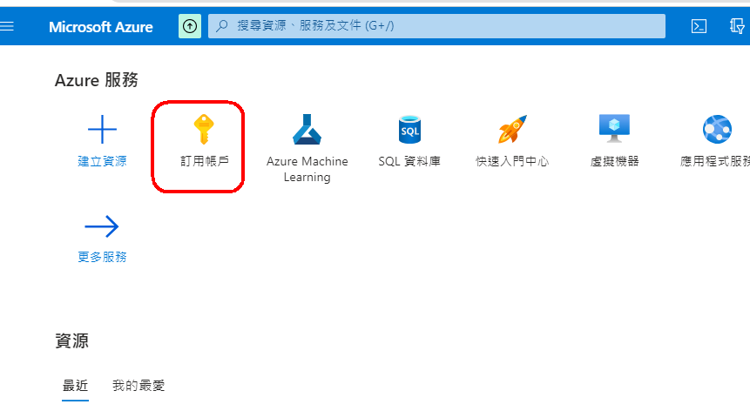
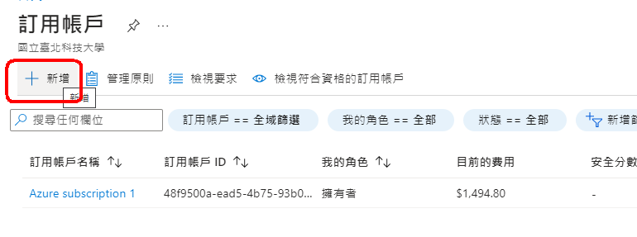

Slide 12
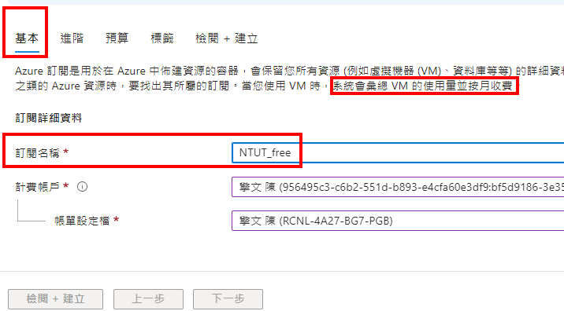
微軟是按照這個訂閱的權限來收費的

Slide 13
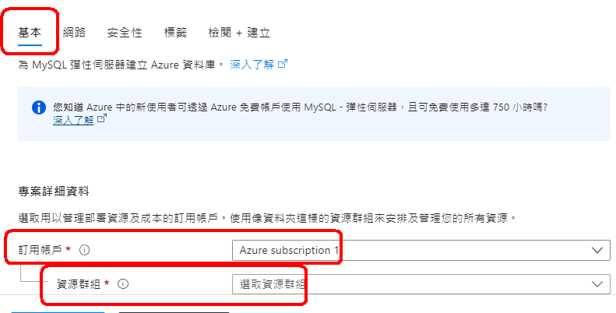

Slide 14
建立mySQL伺服器 『基本』設定
伺服器名稱：database 的伺服器名稱
會是之後連線的 domain 一部分
例如：john-mysql0605
不可與別人使用過的伺服器名稱同名
區域(Region)：是指你的資源所在的地區，
如果要離台灣近的話可以選： East Asia（這個的機房在香港）
版本：MySQL 的版本，最新版8.0
計算 + 儲存體：設定機器的規格

Slide 15
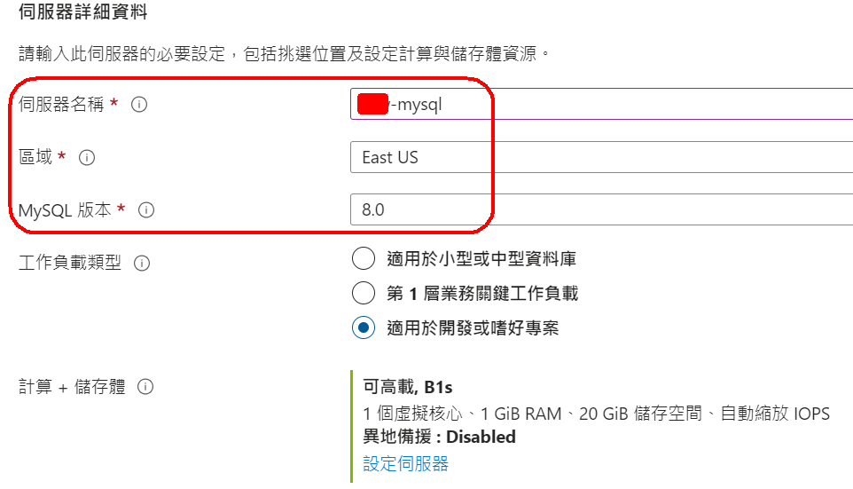

Slide 16
設定驗證方法
自訂登入的資料庫
管理帳戶密碼

Slide 17
自訂登入的資料庫 管理帳戶密碼
管理使用者名稱：設定最大權限的管理員帳號
azure 限制管理員帳號名稱不可以是以下任何一個： ‘azure_superuser’、‘admin’、‘administrator’、‘root’、‘guest’ 或 ‘public’。
密碼與確認密碼：管理員帳號的密碼
密碼的長度必須為至少 8 個字元，最多 128 個字元。
您的密碼必須包含下列三個類別的字元 - 英文大寫字母、英文小寫字母、數字 (0-9) 和非英數字元 (!、$、#、% 等)。
您的密碼不能包含全部或部份登入名稱。部份登入名稱定義為 3 個 (含) 以上連續英數字元

Slide 18
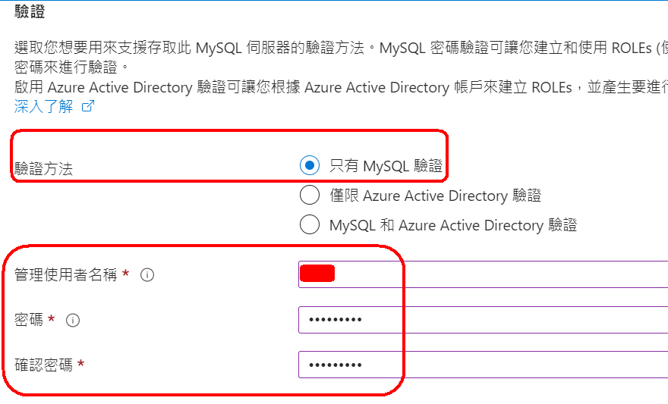

Slide 19
建立mySQL伺服器 『基本』設定
資料來源：
[無] 表示建立空白的資料庫，
[備份] 則是能從備份檔案中把資料庫還原回來
管理使用者名稱：設定最大權限的管理員帳號，
azure 限制管理員帳號名稱不可以是以下任何一個： ‘azure_superuser’、‘admin’、‘administrator’、‘root’、‘guest’ 或 ‘public’。
密碼與確認密碼：管理員帳號的密碼

Slide 20
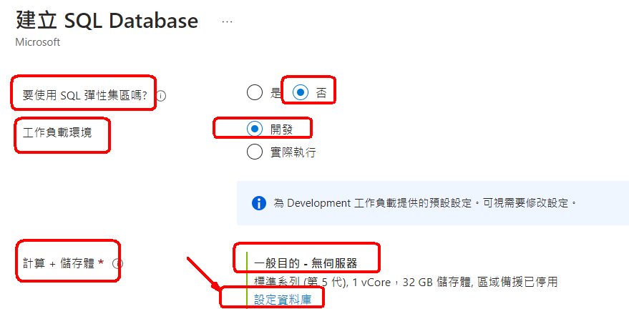

Slide 21
下一步
設定網路

Slide 22
『網路』設定
網路連線：
勾選：Public access (allowed IP addresses) and Private endpoint
防火牆規則：
勾選：允許來自 Azure 內的任何 Azure 服務可公用存取此伺服器。

Slide 23
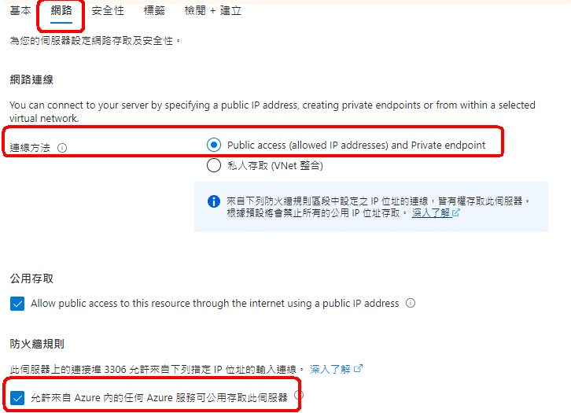

Slide 24
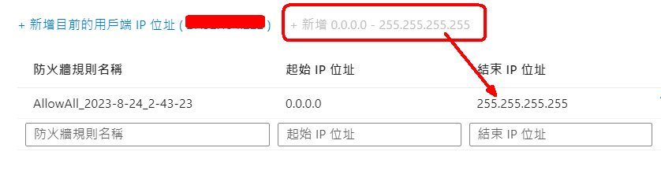
若只是測試，而且自己在家裡，在學校都可以連線上，就允許任何的IP都可以登入mySQL

Slide 25
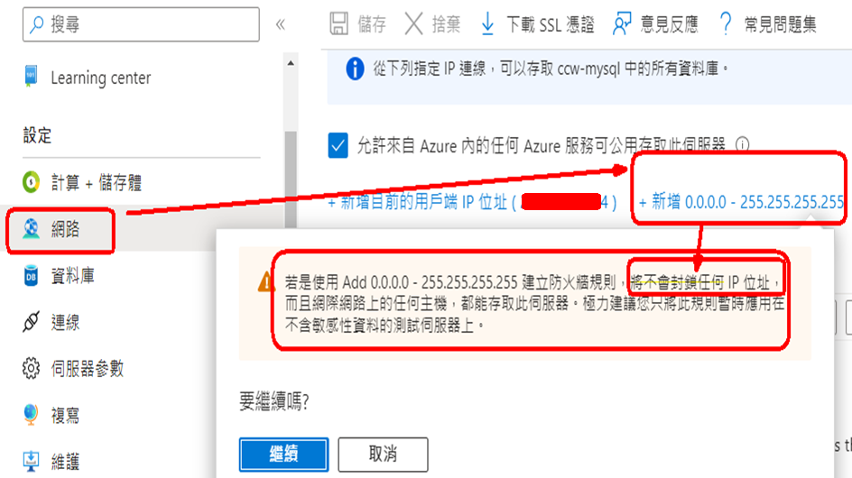
開放防火牆設定： IP：0.0.0.0～255.255.255.255

Slide 26
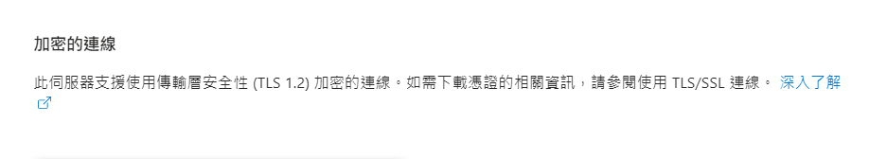
設定是否要加密的路線SSL
若只是測試，
可以不用加入SSL加密連線
但是預設會設定SSL連線模式
只能夠之後再修改

Slide 27
下一步
『安全性』設定
不用修改

Slide 28
下一步
『標籤』設定
不用修改

Slide 29
檢閱，並『建立』

Slide 30
伺服器名稱：nnmysql
伺服器系統管理員登入名稱：nn
位置：East US
可用性區域：無喜好設定
高可用性：未啟用
MySQL 版本：8.0
計算 + 儲存體：可高載, B1s、1 個虛擬核心、1 GiB RAM、20 儲存空間、自動縮放 IOPS
備份保留期間 (天)：7 天
儲存體自動成長：已啟用
異地備援：未啟用
網路 (變更)
連線方法：Public access (allowed IP addresses) and Private endpoint
Allow public access to this resource through the internet using a public IP address：是
允許來自 Azure 內的任何 Azure 服務可公用存取此伺服器：是
防火牆規則：1
SSL/TLS：強制執行 SSL 且 TLS 版本為 1.2。可以在建立伺服器後變更它。

Slide 31
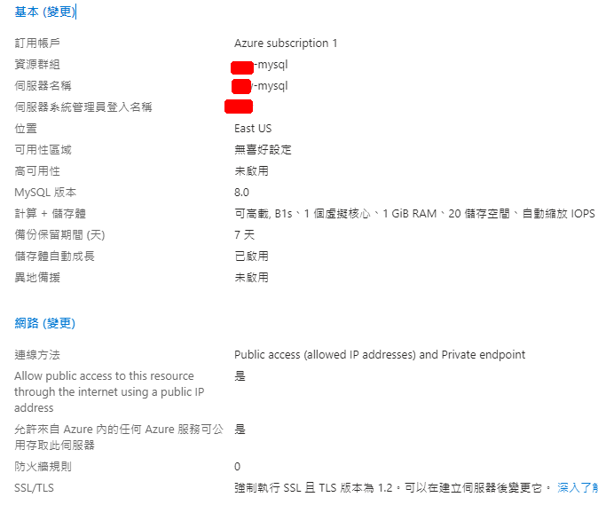
按『建立』後，等待5分鐘

Slide 32
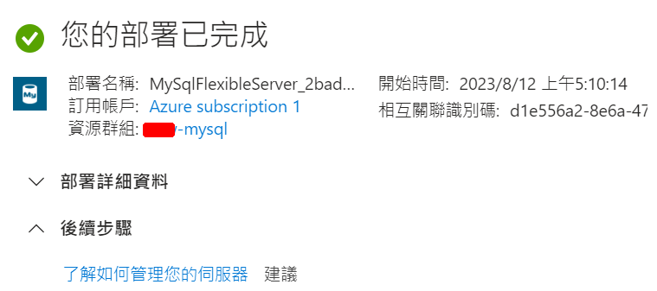

Slide 33
如何設定
不要使用SSL加密連線

Slide 34
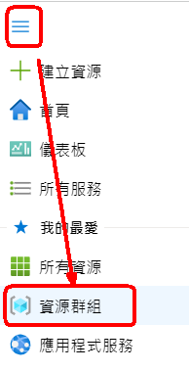
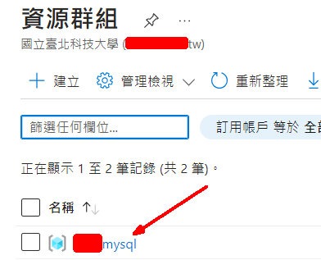
如何設定不要使用SSL加密連線

Slide 35
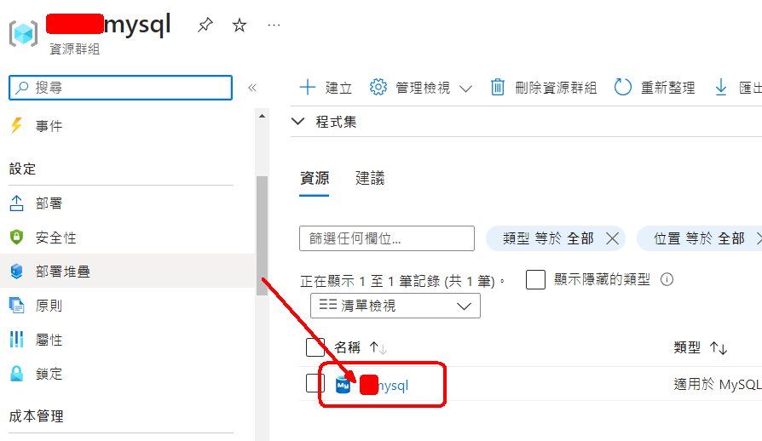
如何設定不要使用SSL加密連線

Slide 36
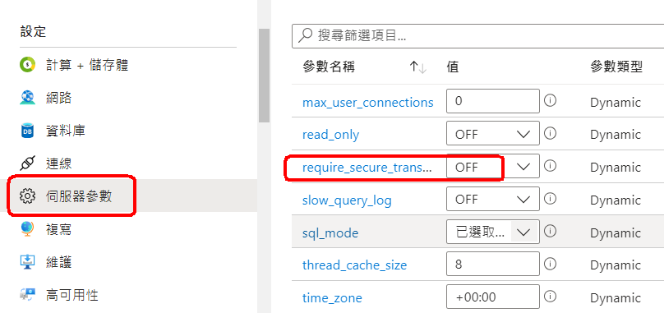
如何設定不要使用SSL加密連線
方法：伺服器參數→
require_secure_trans=OFF

Slide 37
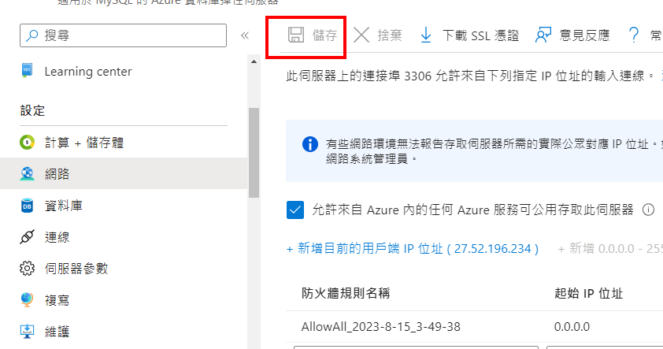
最後要儲存，才會設定

Slide 38
如何讓任何IP都可以存取Azure的mySQL

Slide 39
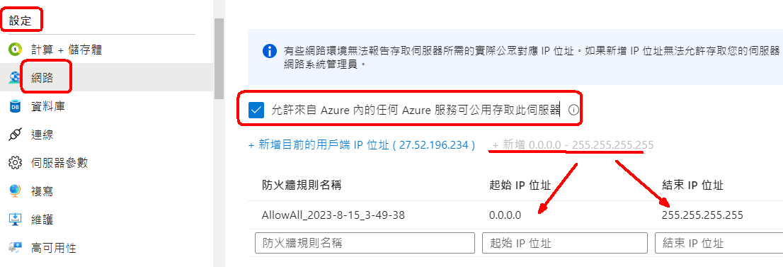
設定1：設定『網路』→ 允許來自 Azure 內的任何 Azure 服務可公用存取此伺服器
設定『網路』→ 允許來自 Azure 內的任何 Azure 服務可公用存取此伺服器

Slide 40
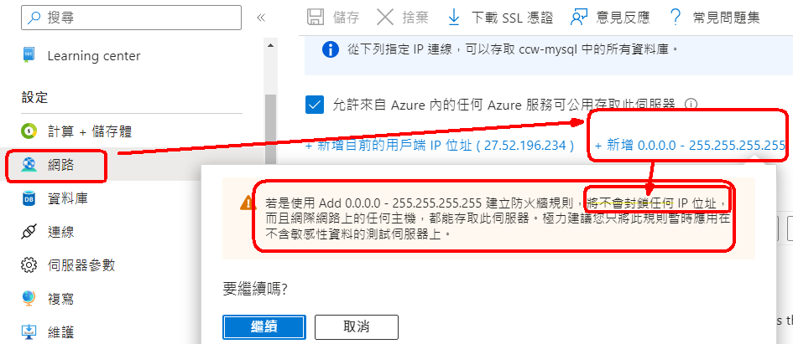
設定2：開放防火牆設定： IP：0.0.0.0～255.255.255.255

Slide 41
最後要儲存，才會設定

Slide 42
如何找到你剛剛建立的MySQL資料庫

Slide 43
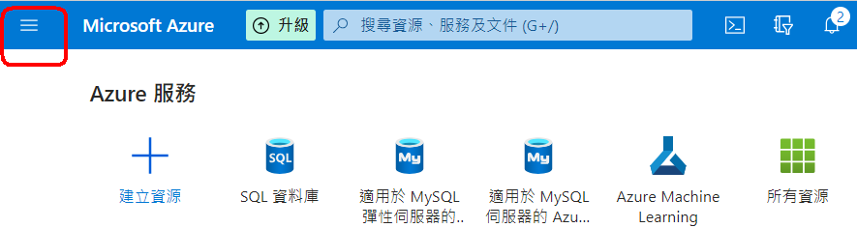
如何找到建立好的MySQL資料庫
點按：左上角的menu

Slide 44
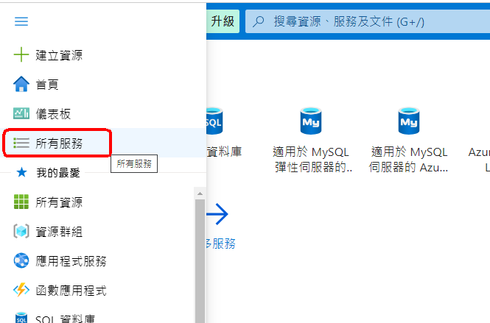
如何找到建立好的MySQL資料庫
點按：所有服務(all the service)

Slide 45
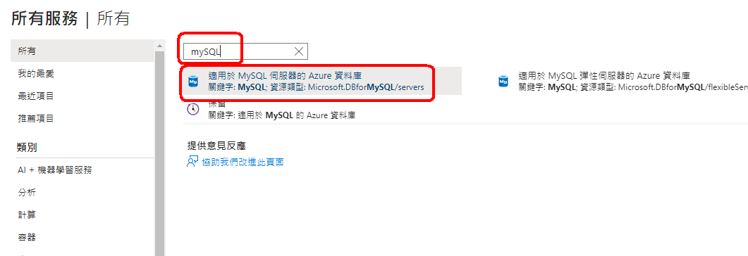
如何找到建立好的MySQL資料庫
在『篩選服務』輸入：MySQL
選擇：MySQL彈性資料庫

Slide 46
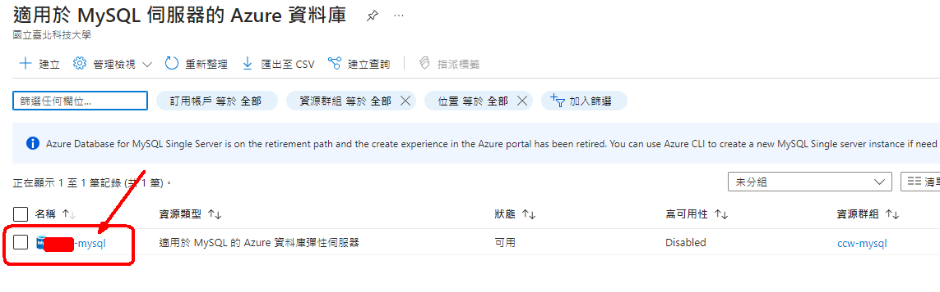
如何找到建立好的MySQL資料庫
選擇你剛剛建立的MySQL資料庫與server：
選擇：xxx-mySQL

Slide 47
建立資源，虛擬主機後
一旦測試完，就要停止
否則會一直計算金額

Slide 48
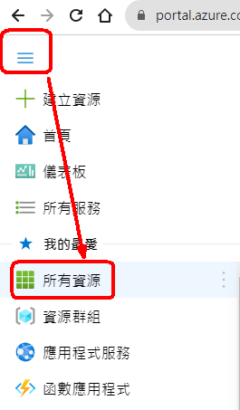
建立資源後，若沒有使用就要馬上停止，否則會一直計費
停止資源方法：
Menu→所有資源

Slide 49
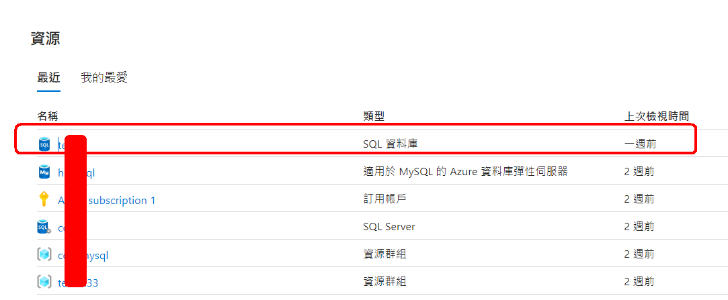
建立資源後，若沒有使用就要馬上停止，否則會一直計費
停止資源方法：
挑選一個資源來停止

Slide 50
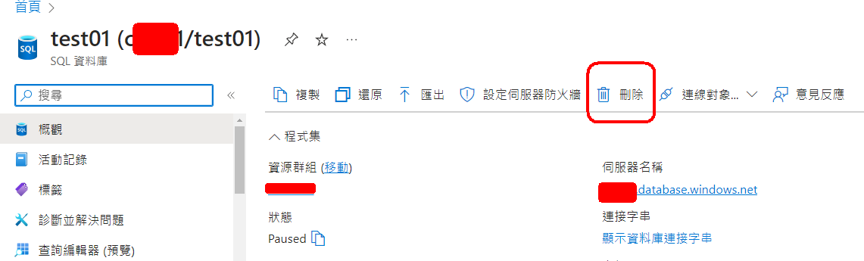
建立資源後，若沒有使用就要馬上停止，否則會一直計費
停止資源方法：
挑選一個資源來停止(虛擬機)/或刪除(資料庫)

Slide 51
如何知道你目前的費用是多少金額？

Slide 52
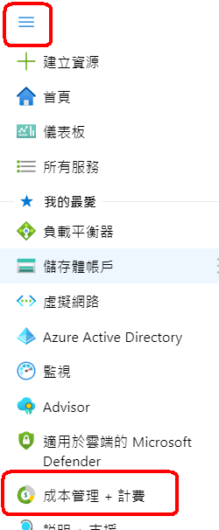
如何知道你目前的費用是 多少金額？
Menu→成本管理，計費

Slide 53
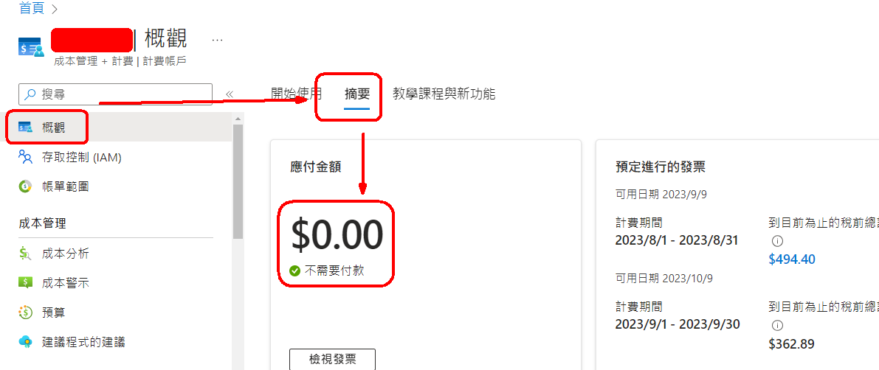
如何知道你目前的費用是 多少金額？

Slide 54
查閱個人剛剛建立好MySQL資料庫基本資訊

Slide 55
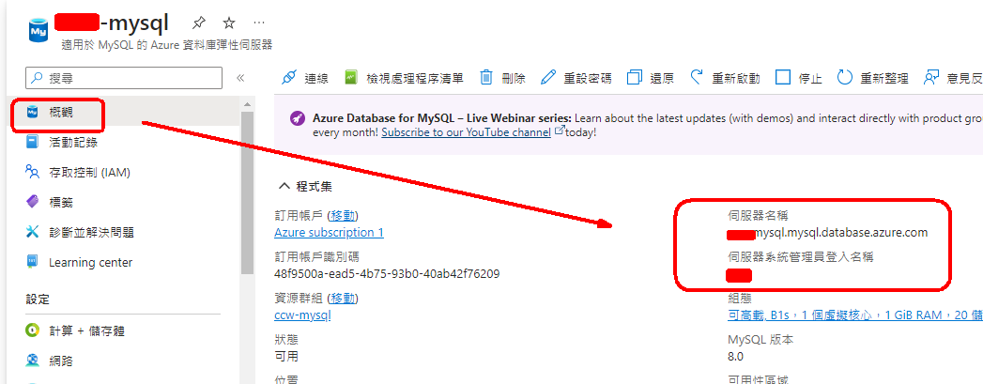
如何由外連線到MySQL資料庫的資訊
注意：伺服器名稱：xxx..mysql.database.azure.com

Slide 56
如何查詢Azure MySQL資料庫
三種方法

Slide 57
第1種方法
安裝Azure Data Studio
連線到Azure雲端(不實作)

Slide 58
如何讀取Azure MySQL資料庫 方法1：Azure Data Studio
錯誤方法：它沒有像SQL資料庫的『查詢編輯器』
解決方法1：
可以使用 Azure Data Studio 來連線到 MySQL 伺服器，
並使用 SQL 陳述式來插入和查詢資料庫中的資料。
Azure Data Studio：
是一個跨平台的資料庫管理工具，支援多種資料庫系統，包括 MySQL。
您可以在 Azure Data Studio 中建立查詢編輯器，並執行 SQL 查詢，並查看查詢結果和執行計畫。

Slide 59
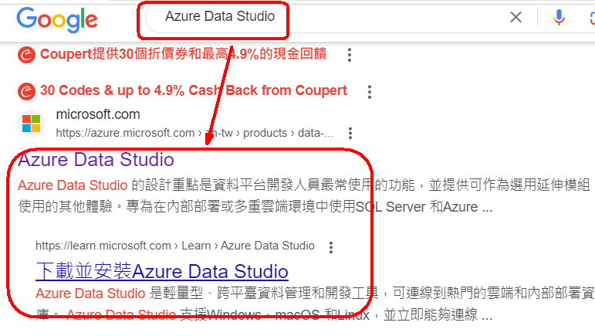
如何讀取Azure MySQL資料庫 方法1：Azure Data Studio
解決方法1：先到chrome下載『 Azure Data Studio 』

Slide 60
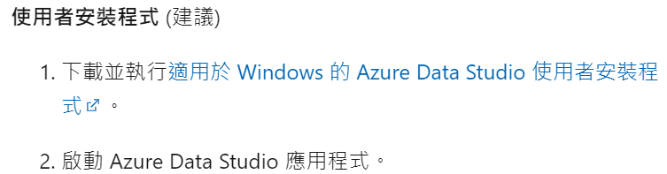
如何讀取Azure MySQL資料庫 方法1：Azure Data Studio

Slide 61
第2種方法
MySQL WorkBench
連線Azure雲端

Slide 62
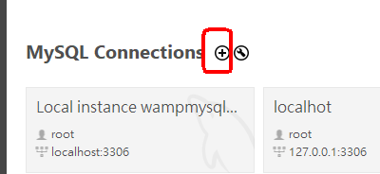
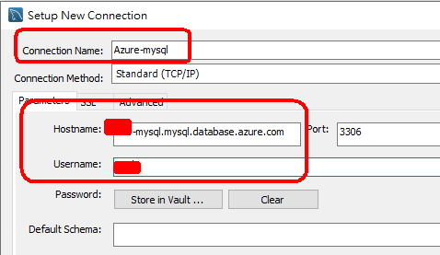
第2種方法：MySQL WorkBench 連線Azure雲端

Slide 63
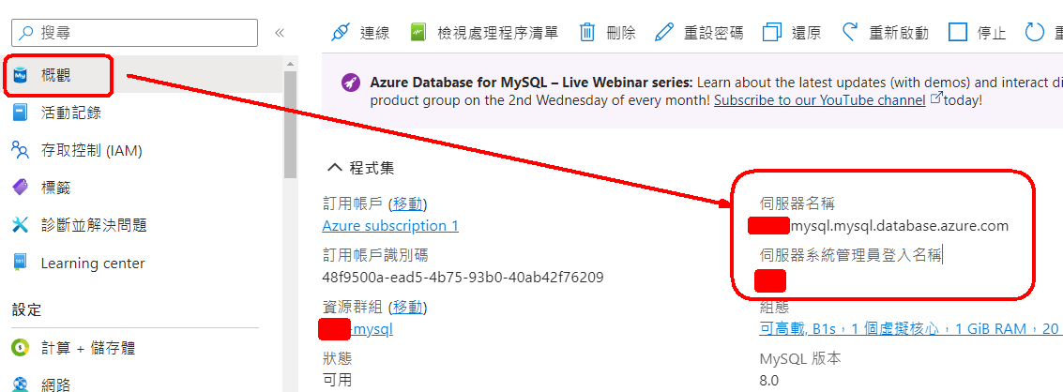
第2種方法：MySQL WorkBench 連線Azure雲端
主機connection name
Username
要到Azure mysql的概觀裡面，查詢

Slide 64
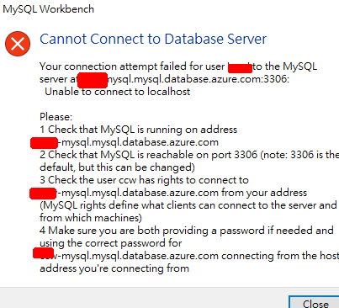
第2種方法：MySQL WorkBench 連線Azure雲端
連線…，若是出現下面錯誤訊息，
表示要設定Azure mySQL的『網路設定與安全性設定』

Slide 65
設定1：設定『網路』→ 允許來自 Azure 內的任何 Azure 服務可公用存取此伺服器
設定『網路』→ 允許來自 Azure 內的任何 Azure 服務可公用存取此伺服器

Slide 66
設定2：開放防火牆設定(這個最重要) IP：0.0.0.0～255.255.255.255

Slide 67
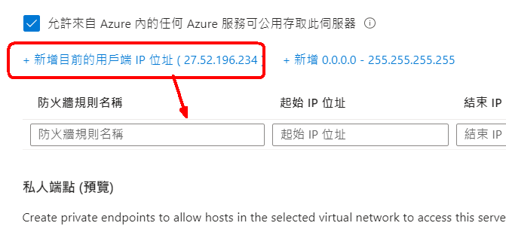
設定2：開放防火牆設定(這個最重要) IP：0.0.0.0～255.255.255.255
你也可以新增目前該用戶IP位址
但是換電腦(IP不同)，每次連線，都要新增新的IP位址

Slide 68
觀念：專業的雲端主機，會針對個別IP，開放特定防火牆設定
若是在企業，要連線，必須新增特定的IP位址
新增特定IP位址
現在只是學生開發階段，為了省事
開放全部的IP
IP：0.0.0.0～255.255.255.255

Slide 69
最後要儲存，才會設定

Slide 70
設定後，用WorkBench連線Azure
主機connection name
Username
要到Azure mysql的概觀裡面，查詢

Slide 71
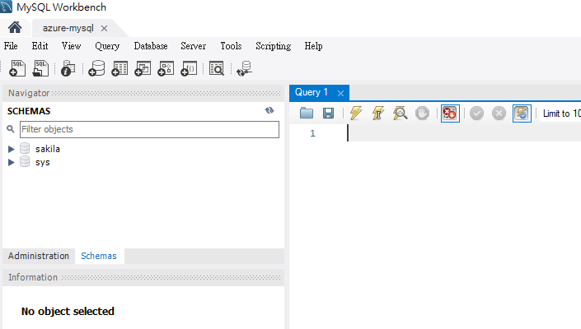
連線成功，WorkBench連線Azure

Slide 72
從WorkBench
匯入1個資料庫
到Azure雲端

Slide 73
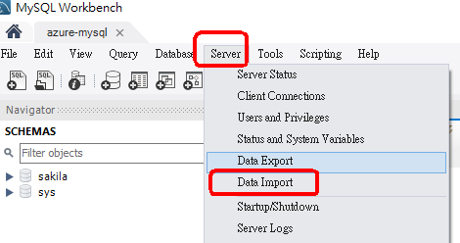
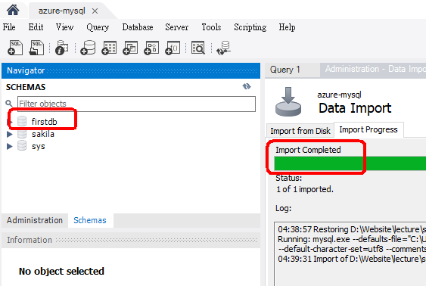
上傳一個資料庫firstdb https://acupun.site/lecture/sql/example/sql/firstdb.zip

Slide 74
練習題：匯入firstdb資料庫 https://acupun.site/lecture/sql/example/sql/firstdb.zip
1. 匯入資料庫firstdb
2.查詢：顯示經管2A學生的『姓名，數學』
3.顯示books的『書名，價格』
4.修改資料表『經管2A』→ 『經管3A』

Slide 75
第3種方法
用google colab
寫python程式
連線Azure雲端

